Slide 1
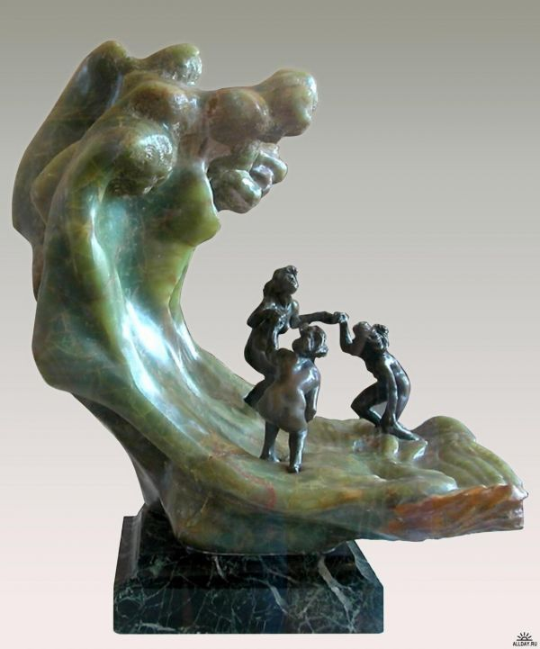
Warum Boundary Management

Slide 2
IDENTITÄT ALS REFLEXIVES PROJEKT (nach Anthony Giddens)
1. Identität wird zum reflexiven Projekt: "Wir sind nicht was wir sind, sondern was wir aus uns machen".
2. Identitätsarbeit schafft eine Verlaufskurve: Zwischen Kindheit und Zukunft wird eine Kohärenz als Entwicklungsgestalt erzeugt.
3. Die Reflexivität der Identitätsarbeit ist kontinuierlich und alles
durchdringend: „Was geschieht gerade mit mir? Was denk ich? Was tue ich? Was fühle ich?„
4. Identität entsteht in einem narrativen Prozess: "Ich erzähle mich selbst".
5. Selbstverwirklichung bedeutet die Schaffung persönlicher Zeitzonen,die bewusst gegen die äußere Zeit gesetzt werden.

Slide 3
Identität
6. Die Selbstreflexivität bezieht den Körper ein: „Ich bin, was ich spüre“.
7. Selbstverwirklichung wird im Spannungsfeld von Chancen und Risiken verstanden.
8. Authentizität wird zum Leitfaden der Selbstverwirklichung: „Ich bleibe mir selbst treu“.
9. Identität vollzieht sich in "Übergängen", die ohne gesellschaftliche Stützrituale gelebt und gestaltet werden.
10. Die Verlaufskurve der Identitätsentwicklung ist immer selbstreferentiell: „Ich muss meine Lebenserzählung in sich stimmig präsentieren

Slide 4
Erfahrungskomplexe im gesellschaftlichen Strukturwandel
Eine rasante Beschleunigung und Verdichtung des Alltags
Menschen werden zu „Unternehmern ihrer selbst“
Auflösung von gesicherten Rollenschemata
Identitätsarbeit als unabschließbares Projekt
Die Angst davor, „abgehängt“ zu werden
Entwicklung zu einer „Sicherheitsgesellschaft“
Eine zunehmende Ökonomisierung

Slide 5
Das „erschöpfte Selbst“ – Denkanstoß von Alain Ehrenberg
Die gegenwärtige Sozialwelt ist als „flüchtige Moderne“
charakterisiert worden, die keine stabilen Bezugspunkte für die individuelle Identitätsarbeit zu bieten hat und den Subjekten eine endlose Suche nach den richtigen Lebensformen abverlangt.
Diese Suche kann zu einem „erschöpften Selbst“ führen, das an den hohen und in den vorherrschenden gesellschaftlichen Ideologien extrem geförderten Ansprüchen an Selbstverwirklichung und Glück gescheitert ist.

Slide 6
Zukunft Gegenwart Vergangenheit
"Vor einem Vierteljahrhundert war die Vergangenheit bekannt, die Zukunft vorhersagbar und die Gegenwart veränderte sich in einem Schrittmaß, das verstanden werden konnte. (...)
Heute ist die Vergangenheit nicht immer das, was man von ihr angenommen hatte, die Zukunft ist nicht mehr vorhersehbar und die Gegenwart ändert sich wie nie zuvor."
Quelle: H.P.Gelatt (1989). Positive uncertainty: A new decision-making framework for counseling.

Slide 7
Fluide Gesellschaft

Slide 8
Entgrenzung
• Globaler Horizont
• Wertepluralismus
• Grenzenloser Virtueller Raum
• Kultur/Natur: z.B. durch
Gentechnik, Schönheitschirurgie
• ‚Echtes‘/‚Konstruiertes‘

Slide 9
Fusion
• Arbeit~Freizeit (mobiles Büro)
• Hochkultur~Popularkultur
(Reich-Ranicki bei Gottschalk)
• Crossover, Hybrid-Formate
• Medientechnologien konvergieren

Slide 10
Durchlässigkeit
• Größere Unmittelbarkeit:
Interaktivität, E-Commerce
• Fernwirkungen, Realtime
• Öffentlich/Privat (z.B. WebCams)
• Lebensphasen (z.B. ‚Junge Alte‘)

Slide 11
Wechselnde Konfigurationen
• Flexible Arbeitsorganisation
• Patchwork-Familien, befristete
Communities (z.B. Szenen)
• Modulare Konzepte (z.B. Technik)
• Sampling-Kultur (Musik, Mode)

Slide 12
Boundary Management
In einem soziokulturellem Raum der Überschreitung fast aller Grenzen wird es immer mehr zu einer individuellen oder lebensweltspezifischen Leistung, die für das eigene „gute Leben“ notwendigen Grenzmarkierungen zu setzen.
Als nicht mehr verlässlich erweisen sich die Grenzpfähle traditioneller Moralvorstellungen, der nationalen Souveränitäten, der Generationsunterschiede, der Markierungen zwischen Natur und Kultur oder zwischen Arbeit und Nicht-Arbeit.

